Slide 1
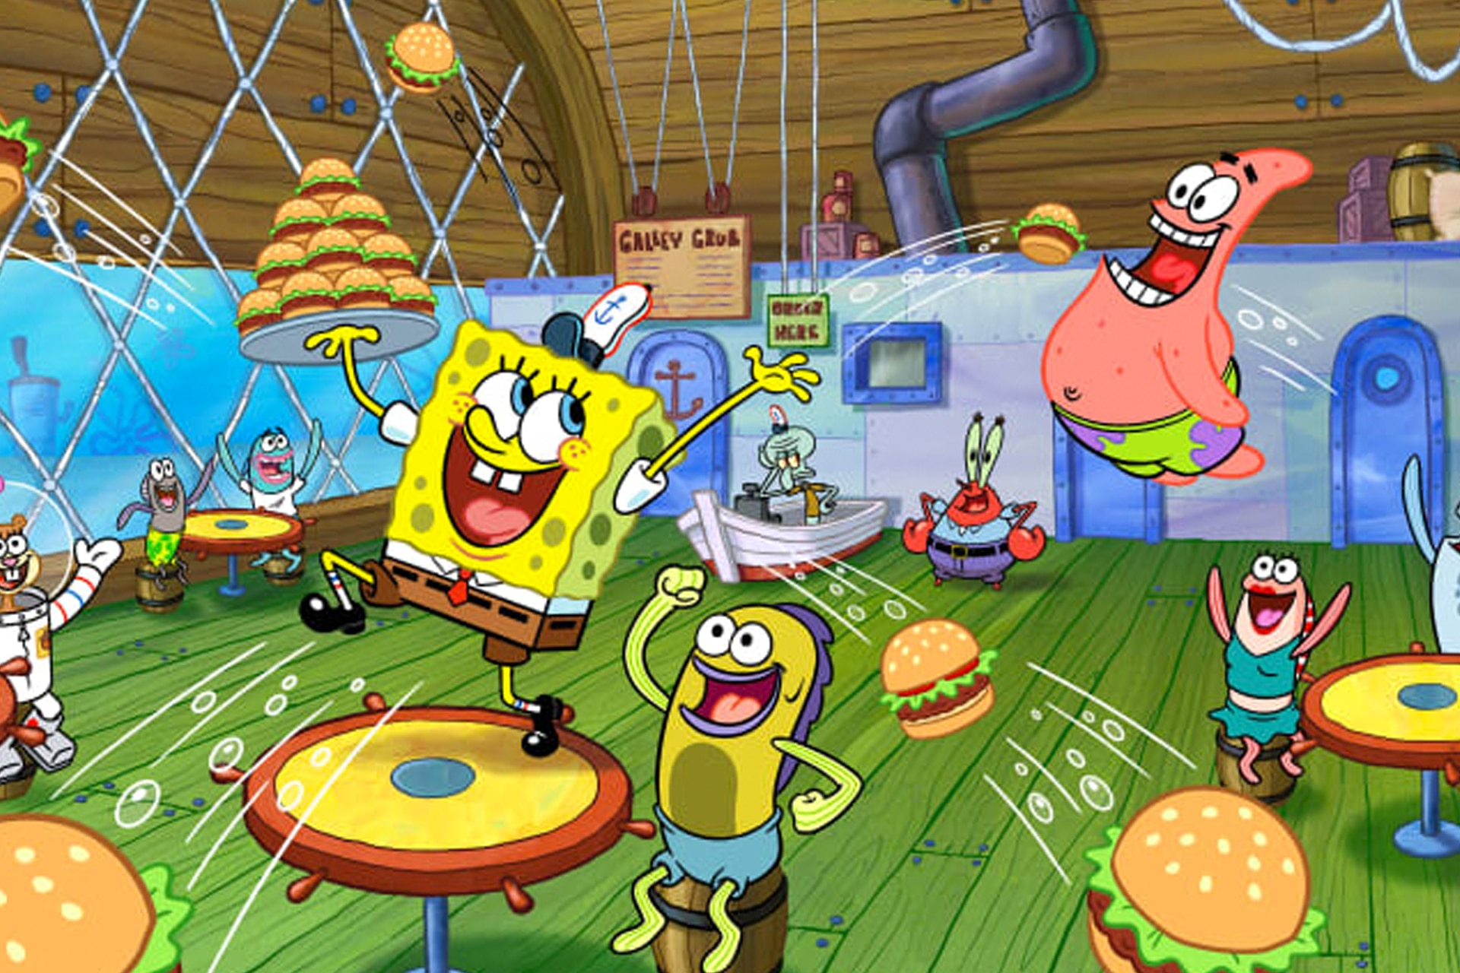
Dobré ráno!

Slide 2
Otázky z minulé hodiny
1) Na jaké 3 třídy dělíme kmen měkkýšů?
2) Jaká třída měkkýšů má tělo kryto jednodílnou schránkou?
3) Kde všude mohou žít měkkýši?
4) Najdi správné tvrzení.
a) Dvoudílná schránka plžů se nazývá ulita, jednodílná schránka mlžů se nazývá lastura.
b) Jednodílná schránka plžů se nazývá ulita, dvoudílná schránka mlžů se nazývá lastura.
c) Jednodílná schránka plžů se nazývá ulita. Mlži mají také jednodílnou schránku, nazývá se lastura.
d) Dvoudílná schránka plžů se nazývá lastura. Mlži mají také dvoudílnou schránku, nazývá se lastura.

Slide 3
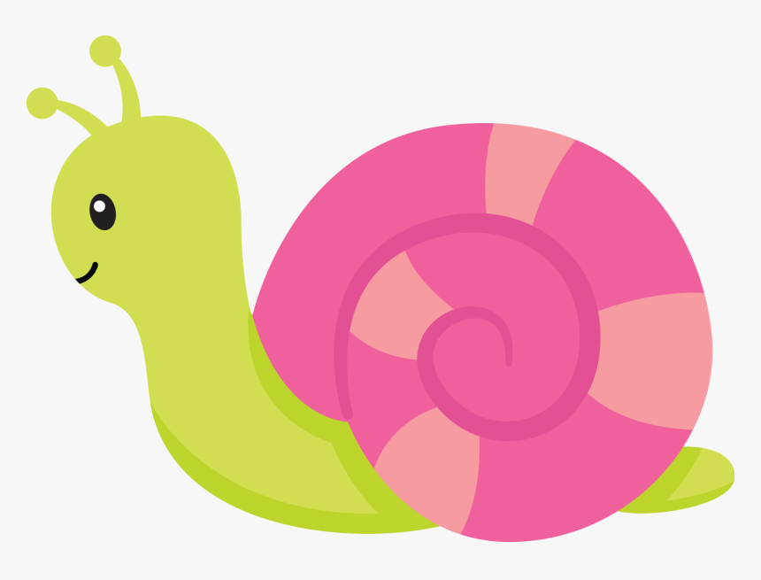
Otázky z minulé hodiny
5) K čemu slouží hlemýždi zahradnímu krátká tykadla?
6) Co je to radula a k čemu slouží?
7) Proč si hlemýžď domácí vytváří vápenaté víčko?
8) Uveď další zástupce plžů (2 suchozemské, 1 sladkovodního a 1 mořského).
MAXIMÁLNÍ RYCHLOST HLEMÝŽDĚ ZAHRADNÍHO JE ____ M/H.

Slide 4
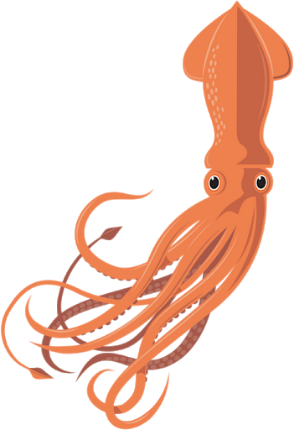
měkkýši
KMEN
Dělí se na plže, mlže a hlavonožce.
TŘÍDY

Slide 5
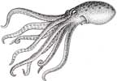
PLŽI → JEDNODÍLNÁ SCHRÁNKA – ULITA
(U NĚKTERÝCH JE VŠAK ZCELA ZAKRNĚLÁ)
MLŽI → DVOUDÍLNÁ SCHRÁNKA – LASTURA
HLAVONOŽCI → VE VĚTŠINĚ PŘÍPADŮ NEMAJÍ VNĚJŠÍ SCHRÁNKU

Slide 6
mlži

Slide 7
Kde žijí a jak vypadají?
Výskyt:
žijí ve vodě (sladké i slané) → dýchají žábrami
Stavba těla:
svalnatá noha
dvoudílná uzavíratelná lastura spojená vazem
Notes:
Hlemýžď zahradní.

Slide 8
Čím se mlži živí a jak se rozmnožují?
Potrava:
mikroskopická (filtrují vodu)
Rozmnožování:
gonochoristé (jednopohlavnost → každý má pouze 1 polhaví → samec a samice)
vývoj nepřímý (přes larvu)
Notes:
Hlemýžď zahradní.

Slide 9
škeble rybničná
V jaké žije vodě? SLADKÉ / SLANÉ?
Žije ve sladké vodě (na dně stojatých a mírně tekoucích vod).
Notes:
Samozřejmě, že ve sladké – vyplývá to už z názvu.
Na těle škeble můžeme rozlišit svalnatou nohu a útrobní vak, hlava zcela chybí. Tělo, podobně jako u hlemýždě, kryje plášť, který vylučuje materiál na tvorbu lastur (tedy pevné schránky). Lastury jsou spojeny svaly, které je otevírají a uzavírají. Tím může škeble vysouvat svalnatou nohu a pohybovat se (mlži se svalnatou nohou zarývají do písku nebo bahna na dně).
Škeble nasává přijímacím otvorem vodu s rozpuštěným kyslíkem a s drobnými částečkami potravy, která se dostává do plášťové dutiny a proniká do žaber. Částečky potravy jsou posunovány až do ústního otvoru. Nestrávené zbytky potravy odcházejí z těla vyvrhovacím otvorem.
Škeble má oddělené pohlaví. Z oplozených vajíček se líhnou larvy, ze kterých po určité době vznikají malé škeble – vývin nepřímý.

Slide 10
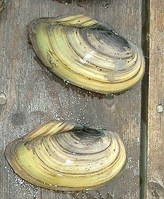
to, co jsme si teď řekli u obrázku?
Na těle škeble můžeme rozlišit svalnatou nohu a útrobní vak, hlava zcela chybí. Tělo, podobně jako u hlemýždě, kryje plášť, který vylučuje materiál na tvorbu lastur (tedy pevné schránky).
Lastury jsou spojeny ______, které je otevírají a uzavírají. Tím může škeble vysouvat svalnatou nohu a pohybovat se (mlži se svalnatou nohou zarývají do písku nebo bahna na dně).
Škeble má oddělené pohlaví. Z oplozených vajíček se líhnou _______, ze kterých po určité době vznikají malé škeble – vývin nepřímý.
VODU
Škeble nasává přijímacím otvorem _______ s rozpuštěným ___________ a s drobnými částečkami potravy, která se dostává do plášťové dutiny a proniká do žaber.
Částečky potravy jsou posunovány až do ústního otvoru. Nestrávené zbytky potravy odcházejí z těla __________________ otvorem.
KYSLÍKEM
SVALY
VYVRHOVACÍM
LARVY
Notes:
SVALY

Slide 11
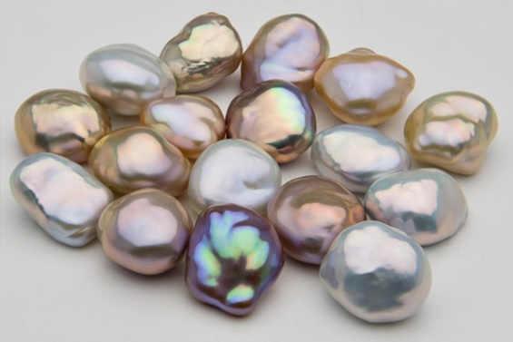
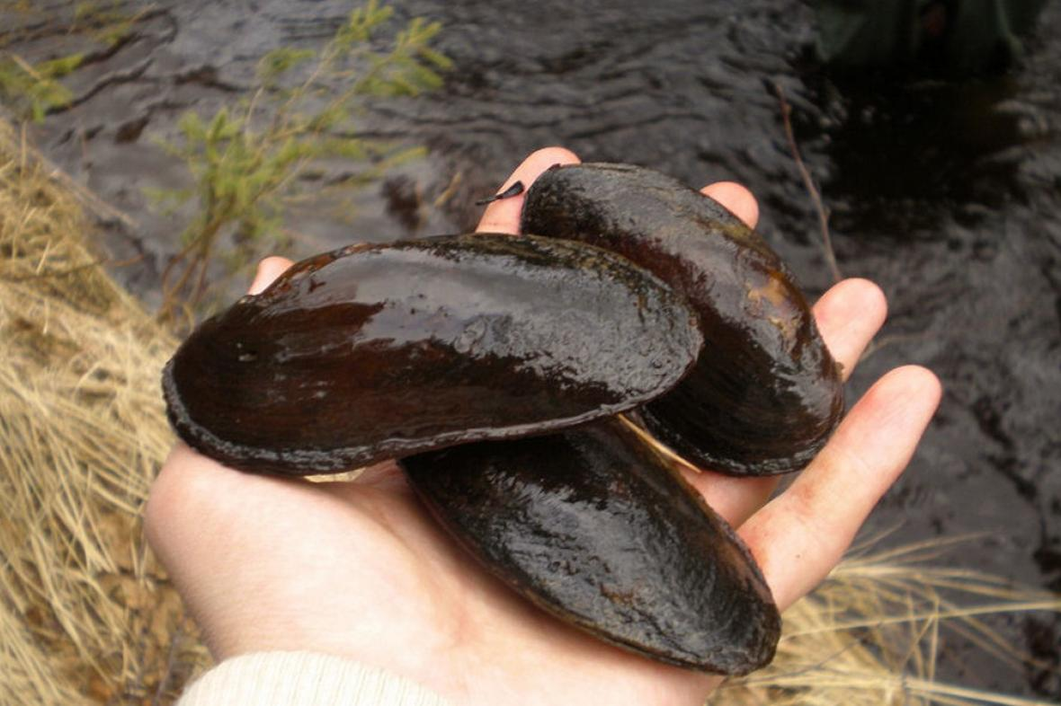
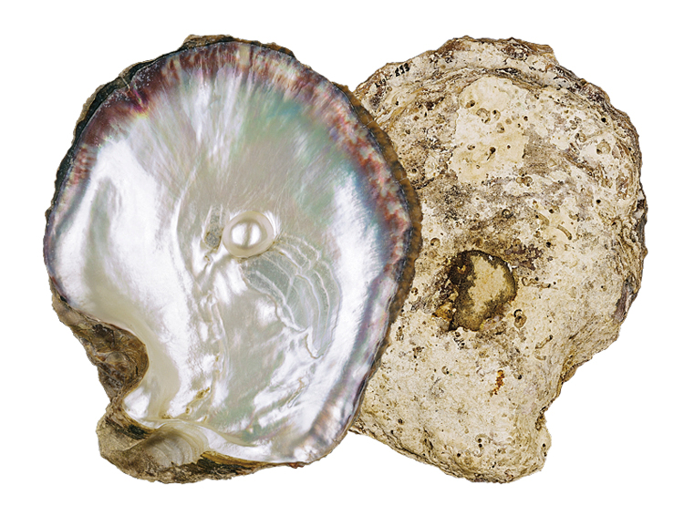
DALŠÍ ZÁSTUPCI
Oba tito mlži mají silnou lesklou perleťovou vrstvu na vnitřní straně lastur.
Perlorodka říční
Perlotvorka mořská
Chráněný druh.
Obalení cizího tělesa → vznik perly.
Notes:
Rozlišujeme perly přírodní a perly z chovů. Přírodní perly vznikají, pokud do schránky mlže vnikne cizí tělísko – např. zrnko písku. To vyvolá obrannou reakci mlže – začne vylučovat perleťovou hmotu usazující se na cizím tělese. U perel z chovů je proces růstu perly stejný, ale cizí těleso je zavedeno do schránek mlžů zavedeno úmyslně. Nejžádanější jsou perly dokonale kulaté a hladké, většina přírodních perel však vzniká v různých nepravidelných tvarech a také různých barvách. Doba růstu perly se pohybuje od jednoho roku do několika let. Perly se využívají v klenotnictví.

Slide 12
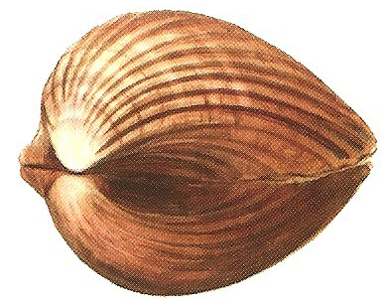
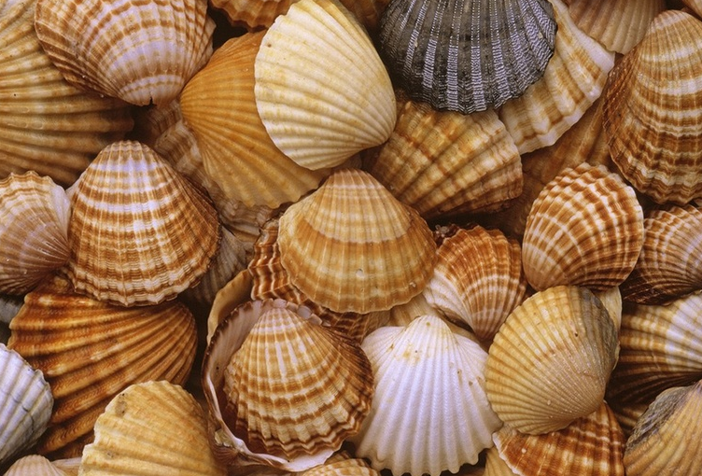
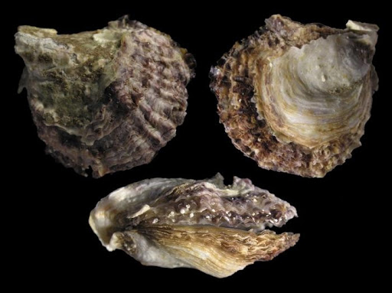
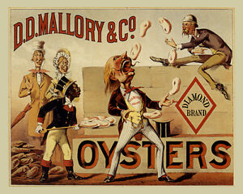
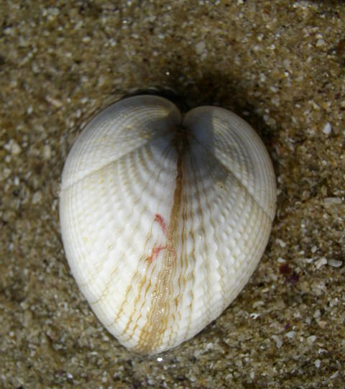
Další zástupci
V některých zemích jsou ústřice vyhlášenou pochoutkou.
Srdcovka jedlá
Ústřice jedlá

Slide 13
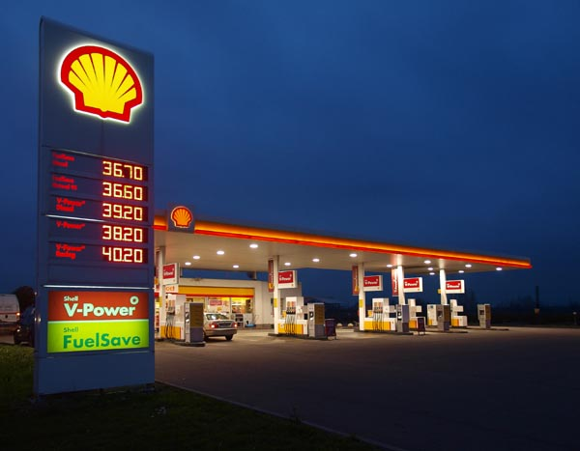
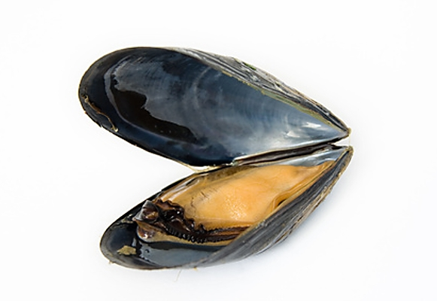
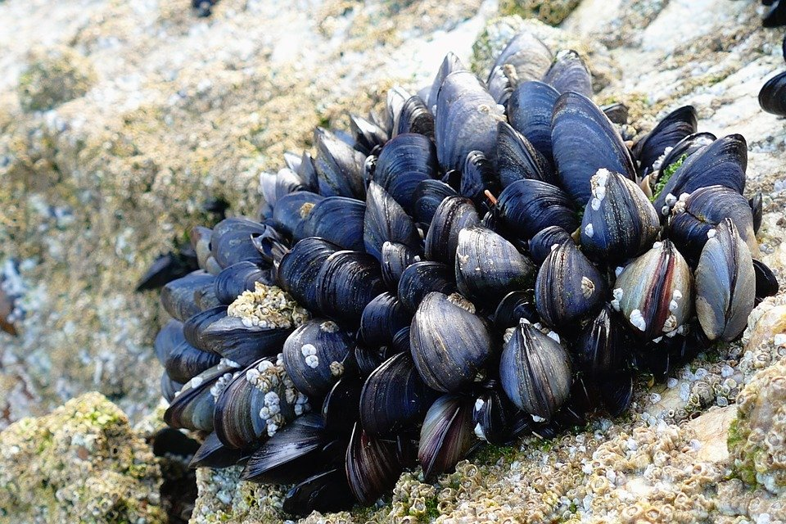
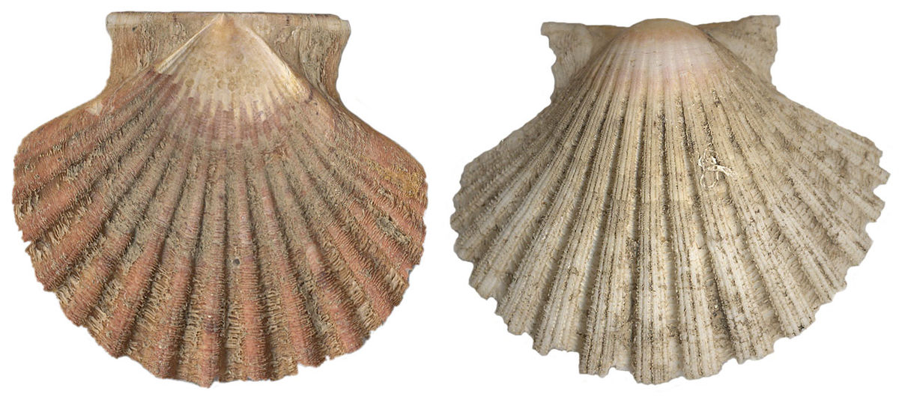
Další zástupci
Slávka jedlá
Hřebenatka jakubská

Slide 14
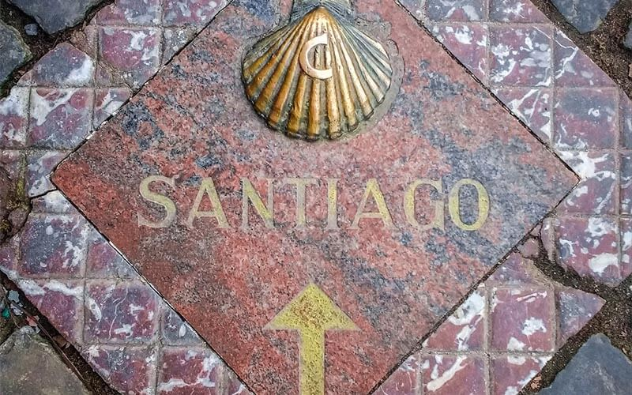
Symbol hřebenatky jakubské
Svatojakubská cesta.
Čerpací stanice.
Notes:
Svatojakubská cesta nebo Cesta svatého Jakuba je název historické sítě dvanácti poutních cest, které vedou ke hrobu svatého Jakuba Staršího v katedrále v Santiagu de Compostela ve španělské Galicii.

Slide 15
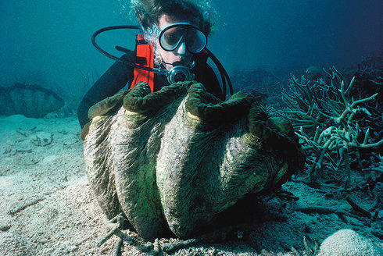
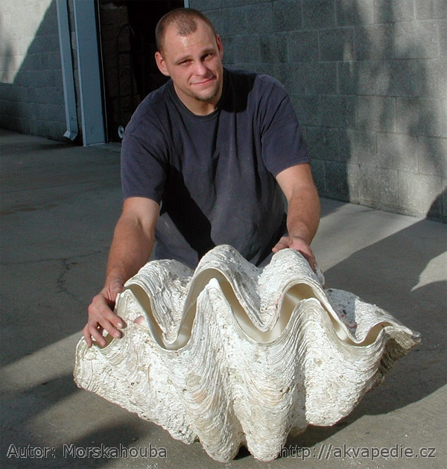
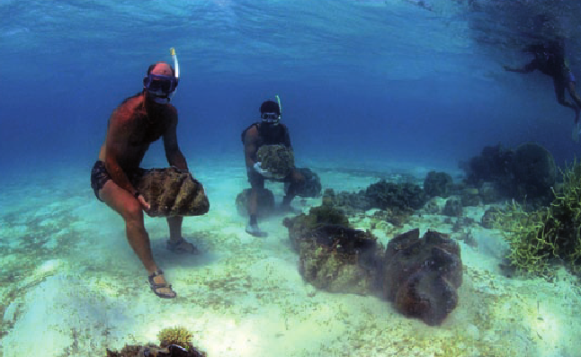
Zéva obrovská
Největší žijící mlž.
Notes:
Největší žijící mlž. Dorůstá velikosti až 1,2 metru, váhy až 200 kilogramů a dožívá se více než sta let.

